Slide 1
ADABIYOT
6- sinf
Mavzu: Xudoyberdi To‘xtaboyev

Slide 2
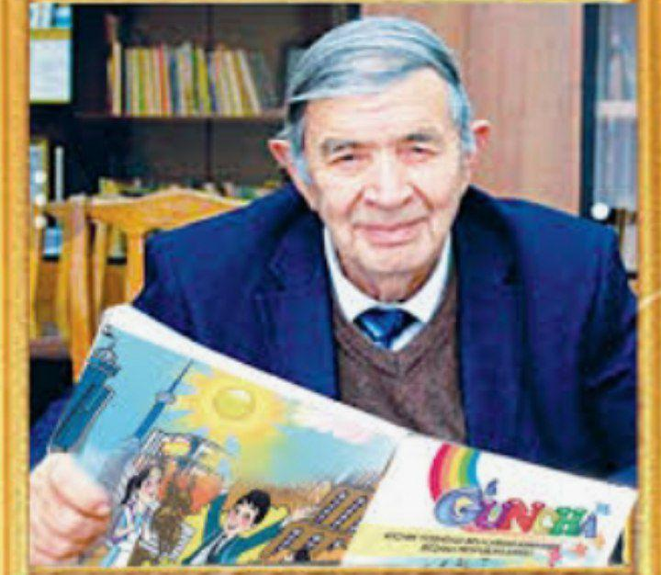
Hayot yo‘li
Xudoyberdi To‘xtaboyev
1932-yil 17-dekabrda
Farg‘ona viloyatining
Katta togob qishlog‘ida
tavallud topadi.

Slide 3
Adibning bolaligi
Otasidan erta yetim qoladi. Bobosi Erkaboy va buvisi Robiyabibilarning tarbiyasida o‘sadi.

Slide 4
Ijodiy izlanishlar
1949-yil Qo‘qon pedagogika bilim yurtini,
1955-yil Toshkent davlat universitetini (hozirgi Milliy universitet) bitirgan.
Farg‘ona viloyatining O‘zbekiston, Bag‘dod tumanlarida o‘qituvchi, ilmiy bo‘lim mudiri, maktab rahbari lavozimlarida ishlagan.

Slide 5
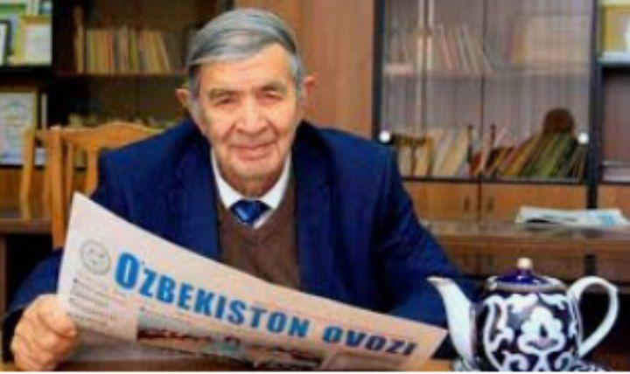
Qalami o‘tkir jurnalist
Xudoyberdi To‘xtabyev
1958-yil Toshkentga keladi.12 yil
davomida turli gazetalarda ishlaydi,
hozirjavob, qalami o‘tkir jurnalist
sifatida elga taniladi. Jamiyatdagi
illatlarni fosh etuvchi 300 dan ortiq
felyeton yozadi.

Slide 6
Ijoddagi dastlabki qadam
Ilk hikoyalar to‘plami
“Shoshqaloq”
1961-yil yozilgan.

Slide 7
Adib shunday deydi…
“Ruhi dunyosi pok bo‘lgan, tarbiyaga quloq soladigan, savob va gunohni bilishga intiladigan, ruhi go‘zallikka talpinayotgan bolalar dunyosida ishlasam qanday bo‘lar ekan, deb o‘ylay boshladim va qaror ham qabul qildim, bolalar, o‘smirlar dunyosiga paqqos o‘tib ketdim”.

Slide 8
Asarlari
“Omonboy va Davronboy sarguzashti” qissasi
“Sariq devni minib”
“Sariq devning o‘limi”
“Besh bolalik yigitcha”
“Qasaskorning oltin boshi”
“Yillar va yo‘llar”
“Shirin qovunlar mamlakati”
“Mungli ko‘zlar”
“Jannati odamlar”
romanlar

Slide 9
E’tirof
1982-yil “O‘zbekistonda xizmat ko‘rsatgan madaniyat xodimi”
1991-yil “O‘zbekiston xalq yozuvchisi”

Slide 10
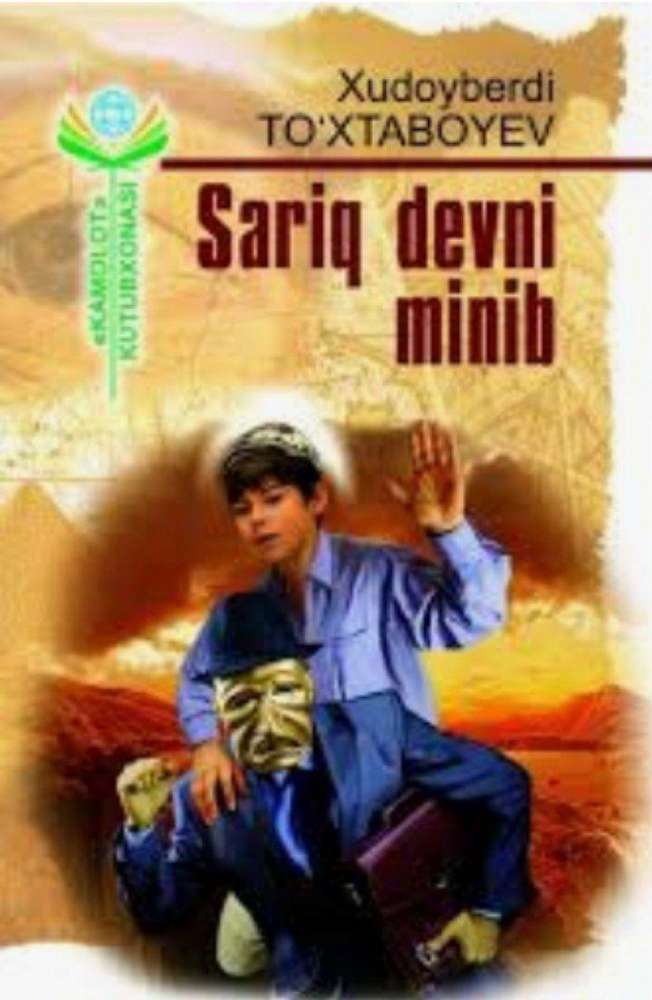
Asarlari dunyo nigohida
“Sariq devni minib”
asari 24 tilga
tarjima qilingan.
Italiyalik buyuk
bolalar yozuvchisi
Janni Rodarining
tahsiniga sazovor
bo‘lgan.

Slide 11
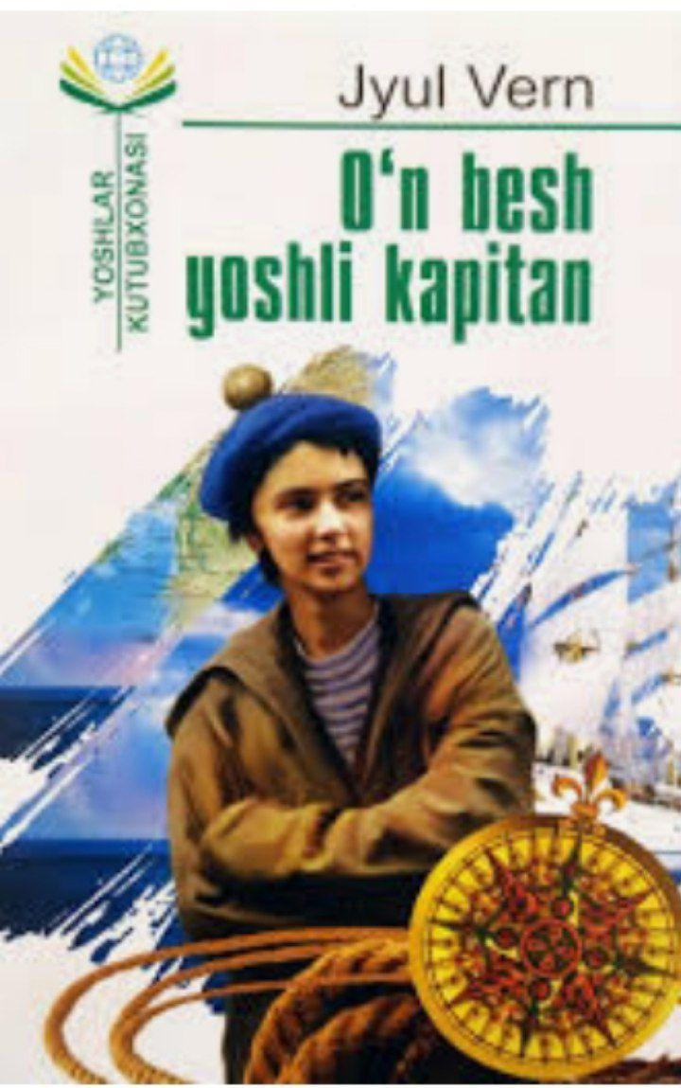
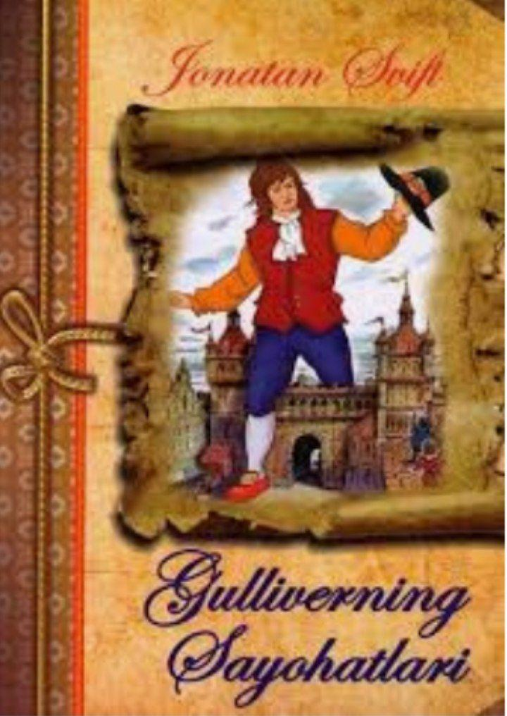
Sarguzasht asarlar

Slide 12
“Sariq devni minib” asaridan…
II BOB
Shaytonning yelkasiga igna sanchdim
III BOB
Baxtim kulib boqqan edi
IV BOB
Hashoratni kaltaklashga buyurdim

Slide 13
Mustaqil bajarish uchun topshiriq:
Qanday sarguzasht asarlar o‘qigansiz? Daftaringizga qahramonlarini yozing.
“Sariq devni minib” asarini o‘qib chiqing.

